Slide 1
FİZYOLOJİYE GİRİŞ
Doç. Dr. Emrah Şefik Abamor

Slide 2
FİZYOLOJİNİN TANIMI
Fizyoloji Yunanca physis 'doğa’ ve logos 'bilim‘ kelimelerinin bir araya gelmesinden oluşmaktadır.
Fizyolojinin ortaya çıkışı 16. yüzyıla dayanır. Bu yüzyılda, aynı zamanda gök bilimci ve matematikçi de olan Fransız hekim Jean FERNEL, fizyoloji alanında çalışmalar yapmış ve fizyolojinin tanımını üstlenmiştir.

Slide 3
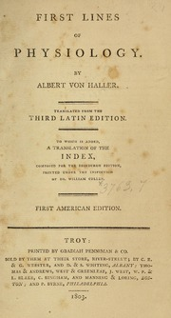
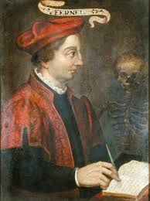
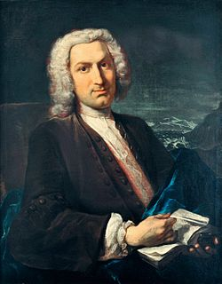
Jean FERNEL
Albrecht Von HALLER

Slide 4
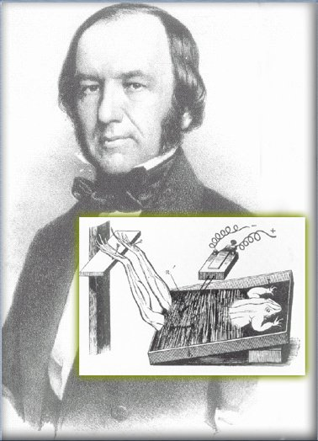
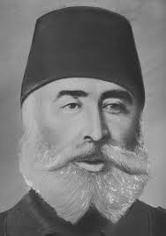
19. yüzyılda Fransa'da FLOURENS, MAGENDİE ve Claude BERNARD‘ın, Almanya'da LUDWİG'in öncülüğünde büyük ilerlemeler sağlanmıştır.
Ülkemizde ise fizyolojiyle ilgilenen ilk bilim adamı Fransa'da Claude BERNARD'la beraber çalışmış olan Dr. Mehmet Şakir Paşa'dır. Fizyoloji bilimi için yazmış olduğu kitabında kan dolaşımından suni solunuma kadar bir çok bilgi yer almaktadır.

Slide 5
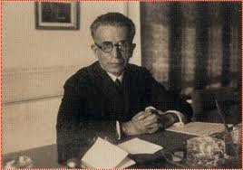
Cumhuriyetin ilanı ile birlikte, İstanbul Darülfünun’da görev yapan Prof. Dr. Kemal Cenap BERKSOY fizyoloji dersleri vermiş ve kitaplar yayımlamıştır. Hormon araştırmaları yapan Berksoy, sekretin ve adrenalin hormonlarıyla, hif sinir demetine ait bulgularını yabancı tıp dergilerinde yayımlamıştır.

Slide 6
Fizyolojinin Tanımı
"Canlılarda hücre, doku, organ ve sistemlerin görevlerini, aktiviteleri sonucunda uğradıkları değişiklikleri, birbirleriyle olan bağlantılarını ve fonksiyonel ilişkilerini araştıran ve inceleyen bir bilim dalıdır.“
Bu tanımdan da anlaşıldığı gibi Fizyoloji, biyoloji ve tıp bilimlerinin neredeyse tamamıyla ilgilidir ve anatomiyle birlikte tıp bilimlerinin temelini oluşturur.

Slide 7
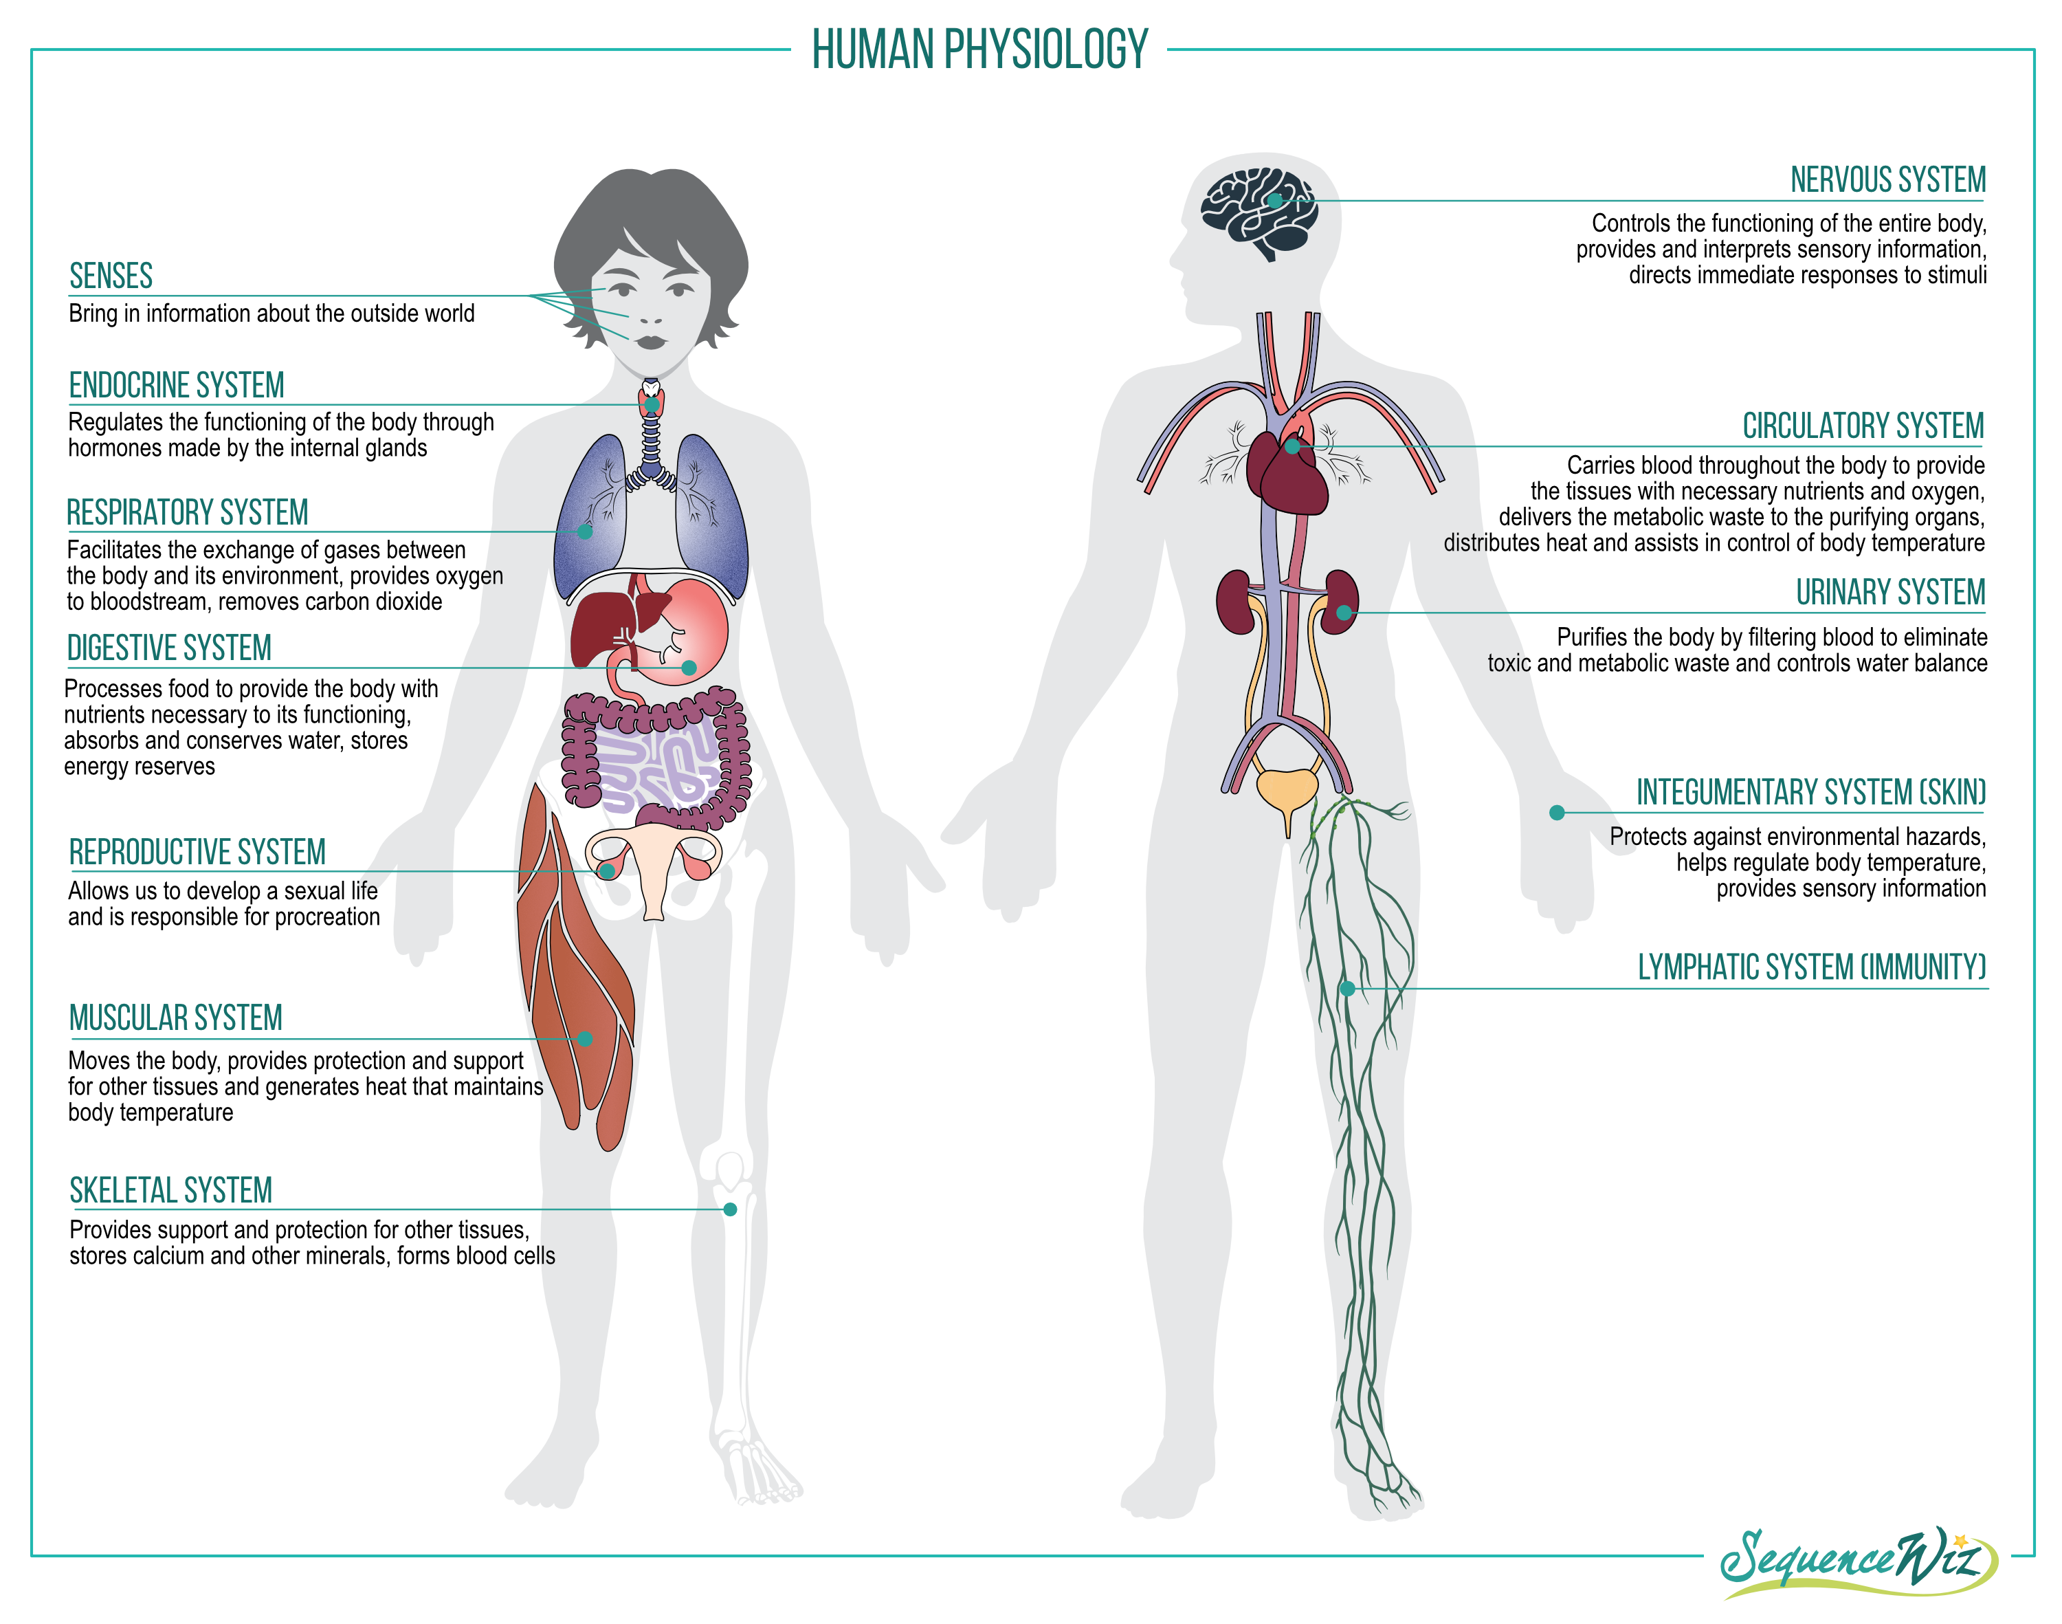

Slide 8
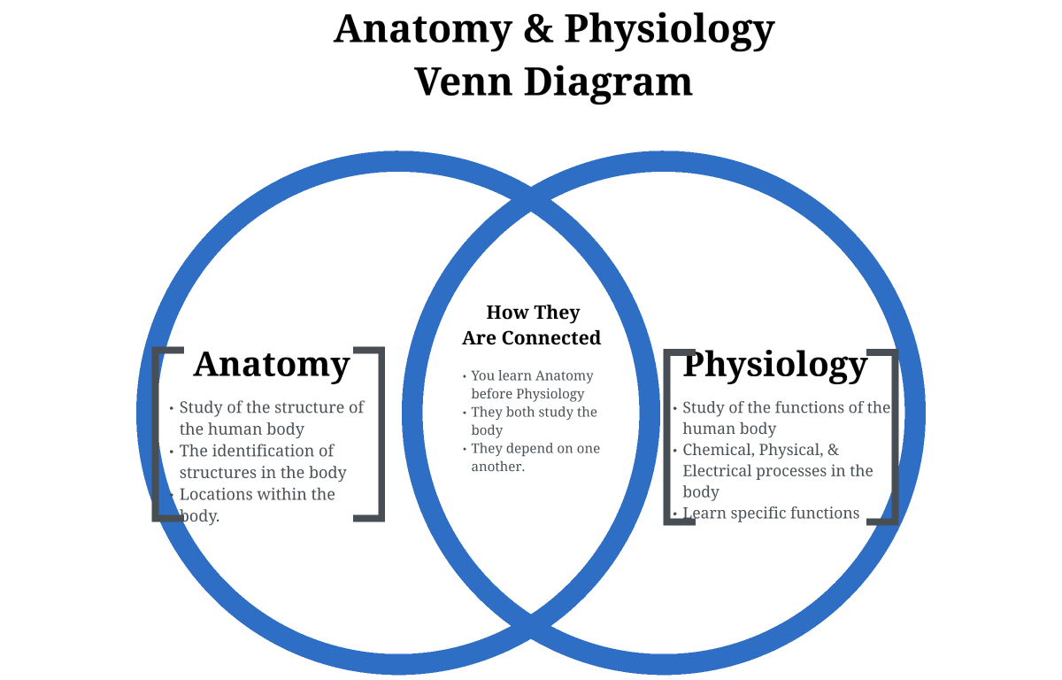

Slide 9
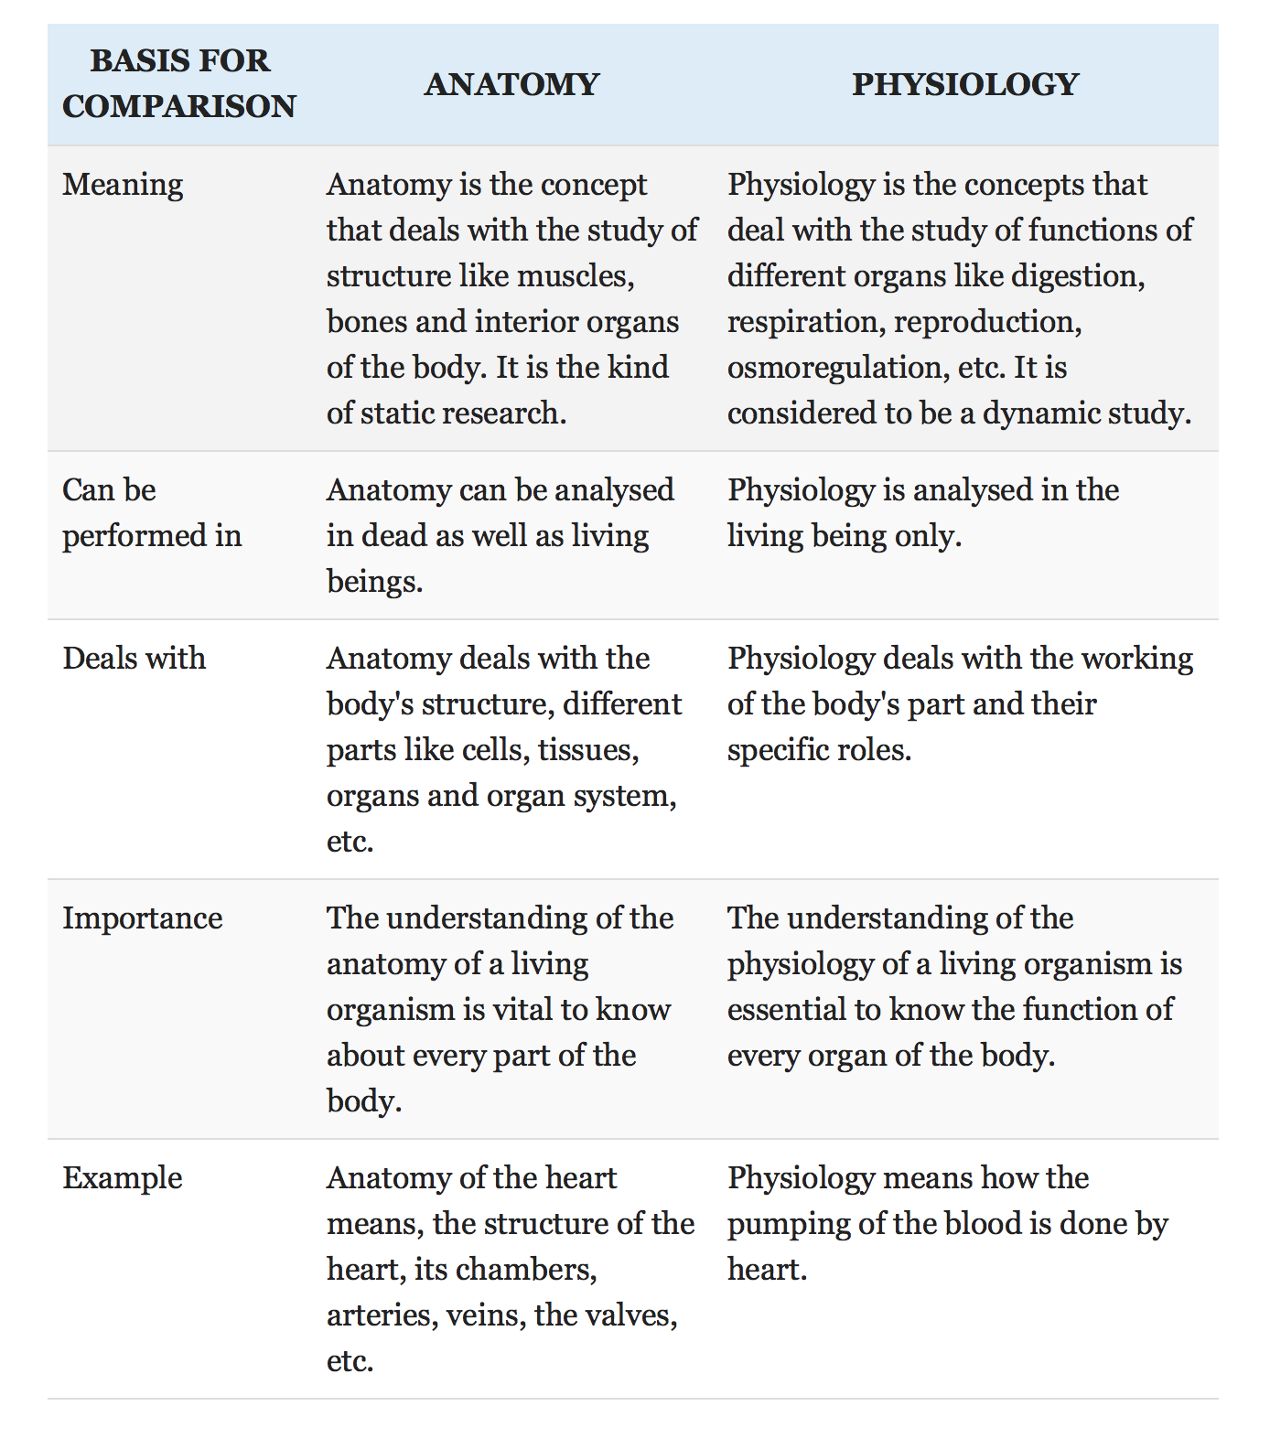

Slide 10
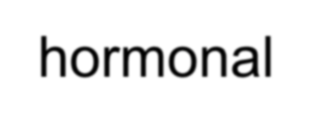
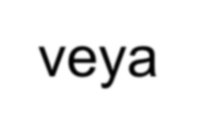
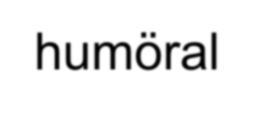
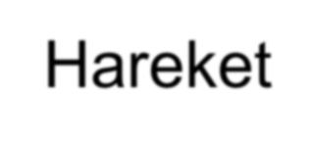
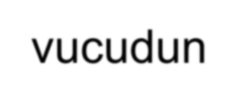

Slide 14
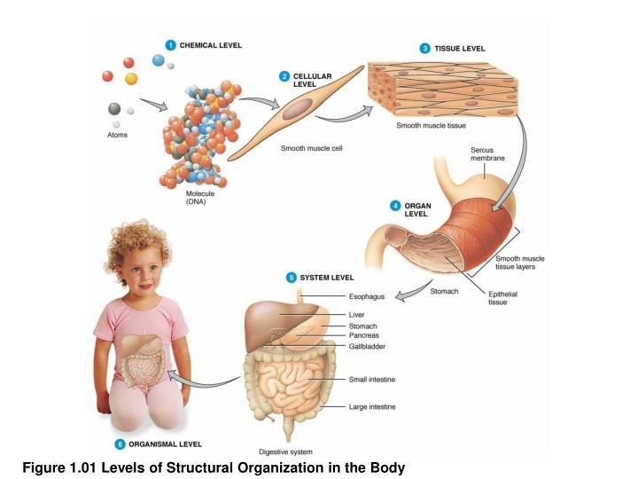

Slide 18
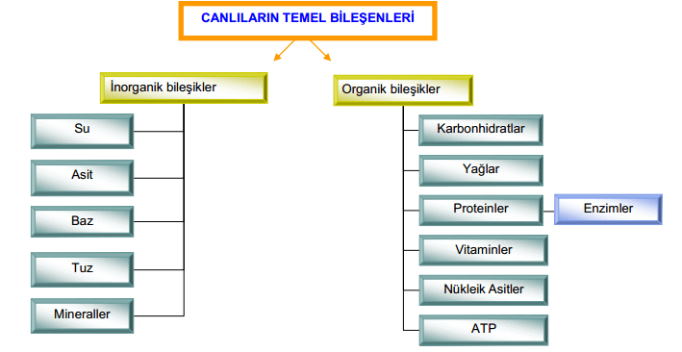

Slide 19
Mineraller
İnsan vücudunda bulunan minerallerin bazı önemli fonksiyonları:
Vitamin ve hormon gibi moleküllerin yapısına katılır.
Kanın ozmotik basıncının ayarlanmasında görev yapar.
Kas kasılmasında ve sinirlerde uyartı iletiminde rol oynar.
Bazı enzimlerin yapılarına katılarak katalizör görevi yapar.
Kemik ve diş yapısına katılıp dayanıklılık sağlar.

Slide 21
Su
Su tüm canlıların temel maddelerinden biridir. İnsan vücudunun üçte ikisi sudur. Hücre içinde, hücreler arasında, kanda su bulunur.
İnsan vücudunda % 10 su kaybedildiğinde hayati tehlike başlar. Bu kaybedilen su oranı % 20′ye ulaştığında ölüm meydana gelir.

Slide 22
Vücutta Suyun Görevleri
Çeşitli maddelerin vücutta taşınmasını sağlar.
Zararlı maddelerin seyreltilmesini ve atılmasını sağlar.
Fotosentez için gereklidir.
Sindirimde görev alır.
Vücut ısısının düzenlenmesini sağlar.
Enzimlerin çalışmasını sağlar.
Çözücüdür.

Slide 23
Asitler ve Bazlar
a) Asitler Su içerisinde çözündüğünde H+(hidrojen) iyonu veren bütün bileşikler asit özelliğindedir. Asitler turnusol kağıdının rengini maviden kırmızıya dönüştürür. Yapılarında karbon içeren asitlerin çoğu organik asittir. Laktik asit (CH3-CHOH-COOH) ; organik asite, hidroklorik asit(HCI) ise inorganik asite örnek verilebilir. Ayrıca asitler ayıraç olarak kullanılır.(=Nitrik asit protein ayıracı olarak kullanılır)

Slide 24
Asitler ve Bazlar
b) Bazlar
Suda çözündüğü zaman hidroksil iyonu (OH-) veren bileşikler bazik özellik gösterir.
Yapılarında genellikle karbon,azot bulunduran bazlar organik bazlardır.Metilamin (CH3NH2) organik baza;sodyum hidroksit(NaOH),potasyum hidroksit (KOH) gibi bazlar ise inorganik bazlara örnek verilebilir.

Slide 25
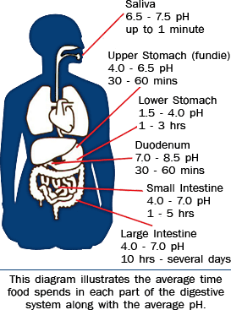

Slide 26
Organik Bileşenler
Organik bileşiklere
Karbonhidratlar,
yağlar,
proteinler,
vitaminler,
nükleik asitler,
ATP ve
enzimler örnek verilebilir.

Slide 27
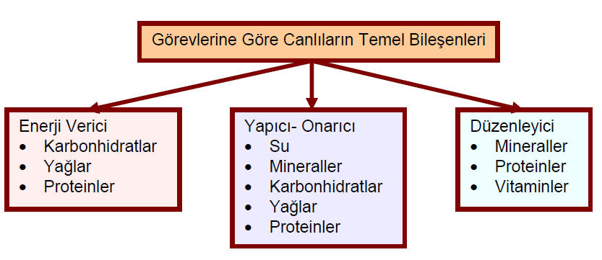

Slide 28
1) KARBOHİDRATLAR
Karbonhidratların bileşiminde karbon (C), hidrojen (H) ve oksijen (O) elementleri bulunur.
Karbonhidratların molekül formülü genel olarak CH2O’nun katları şeklinde ifade edilir.
Canlılar, enerji elde etmek amacıyla öncelikli olarak karbonhidratları kullanır. Bunun yanı sıra yapı maddesi olarak da görev yapar.

Slide 29
1) KARBOHİDRATLAR
DNA, RNA ve ATP gibi moleküllerin yapısına katılır.
Hücre zarı ve bitkisel organizmalardaki hücre çeperi gibi yapılar, farklı tipte karbonhidratlara sahiptir.
Tahıllar (buğday, yulaf, pirinç, arpa vs.), patates, şeker pancarı, sebzeler ve meyveler karbonhidrat bakımından zengin besinlerdir

Slide 30
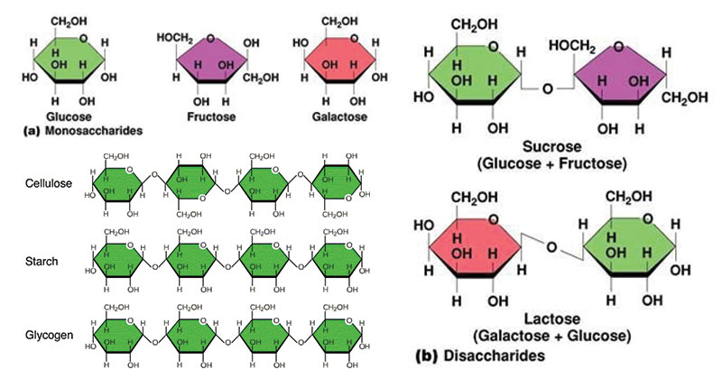

Slide 31
1. Karbohidratlar
Karbonhidratları parçalamak için gerekli oksijen miktarı, lipit ve proteinlere göre daha az olduğundan enerji kaynağı olarak ilk sırada kullanılır.
Beslenme yoluyla gereğinden fazla alınan karbonhidratlar, yağa dönüştürülerek vücutta depo edilir. Karbonhidratların aşırı tüketilmesi şişmanlık ve obezitenin yanı sıra şeker hastalığına da yol açabilir

Slide 32
2. Lipitler
Lipitlerin bileşiminde karbon (C), hidrojen (H) ve oksijen (O) elementleri bulunur. Bazı lipit çeşitlerinin yapısında bu elementlerin yanı sıra fosfor (P) ve azot (N) elementleri de bulunur.
Suda çözünmeyen hidrokarbonlardır. Ancak alkol, eter gibi organik çözücülerde çözünür.
Lipitler; yapıcı, onarıcı ve düzenleyici role sahip olduğundan canlılar için oldukça önemlidir.

Slide 36
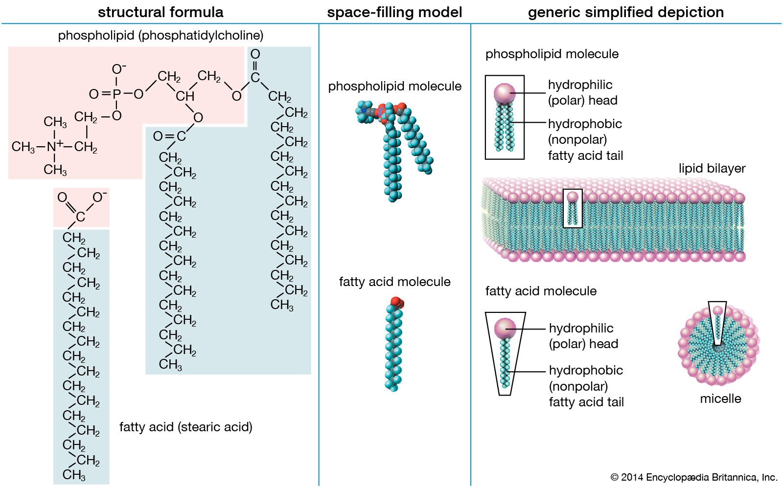

Slide 37
3. Proteinler
Proteinler, canlıların yapısında en fazla bulunan organik moleküllerdir.
Organizmanın gerçekleştirdiği tüm yaşamsal faaliyetlerde görev alan ve yapılarında; karbon, hidrojen, oksijen, azot elementleri ile birlikte kükürt elementi bulundurabilen polimerlerdir.
Proteinlerin monomerleri amino asitlerdir. Bir amino asidin yapısında, merkezdeki karbon atomuna bağlı; bir hidrojen atomu, bir amino grubu, bir karboksil grubu ve “R” ile sembolize edilen değişken (radikal) grup vardır.

Slide 38
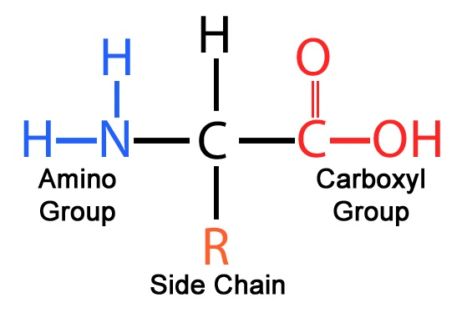
Amino Asitlerin Yapısı

Slide 39
3. Proteinler
Canlılarda bulunan 20 farklı amino asidin değişken grupları birbirinden farklıdır.
Bu amino asitlerin büyük bir kısmı insan vücudunda üretilebilir.
İnsan vücudunda üretilemeyenler dışarıdan besinlerle alınmak zorundadır. Bunlara temel (zorunlu) amino asitler denir.
Amino asitler amfoter özelliğe sahiptir. Yani asitler karsısında baz, bazlar karsısında da asit gibi davranırlar.

Slide 40
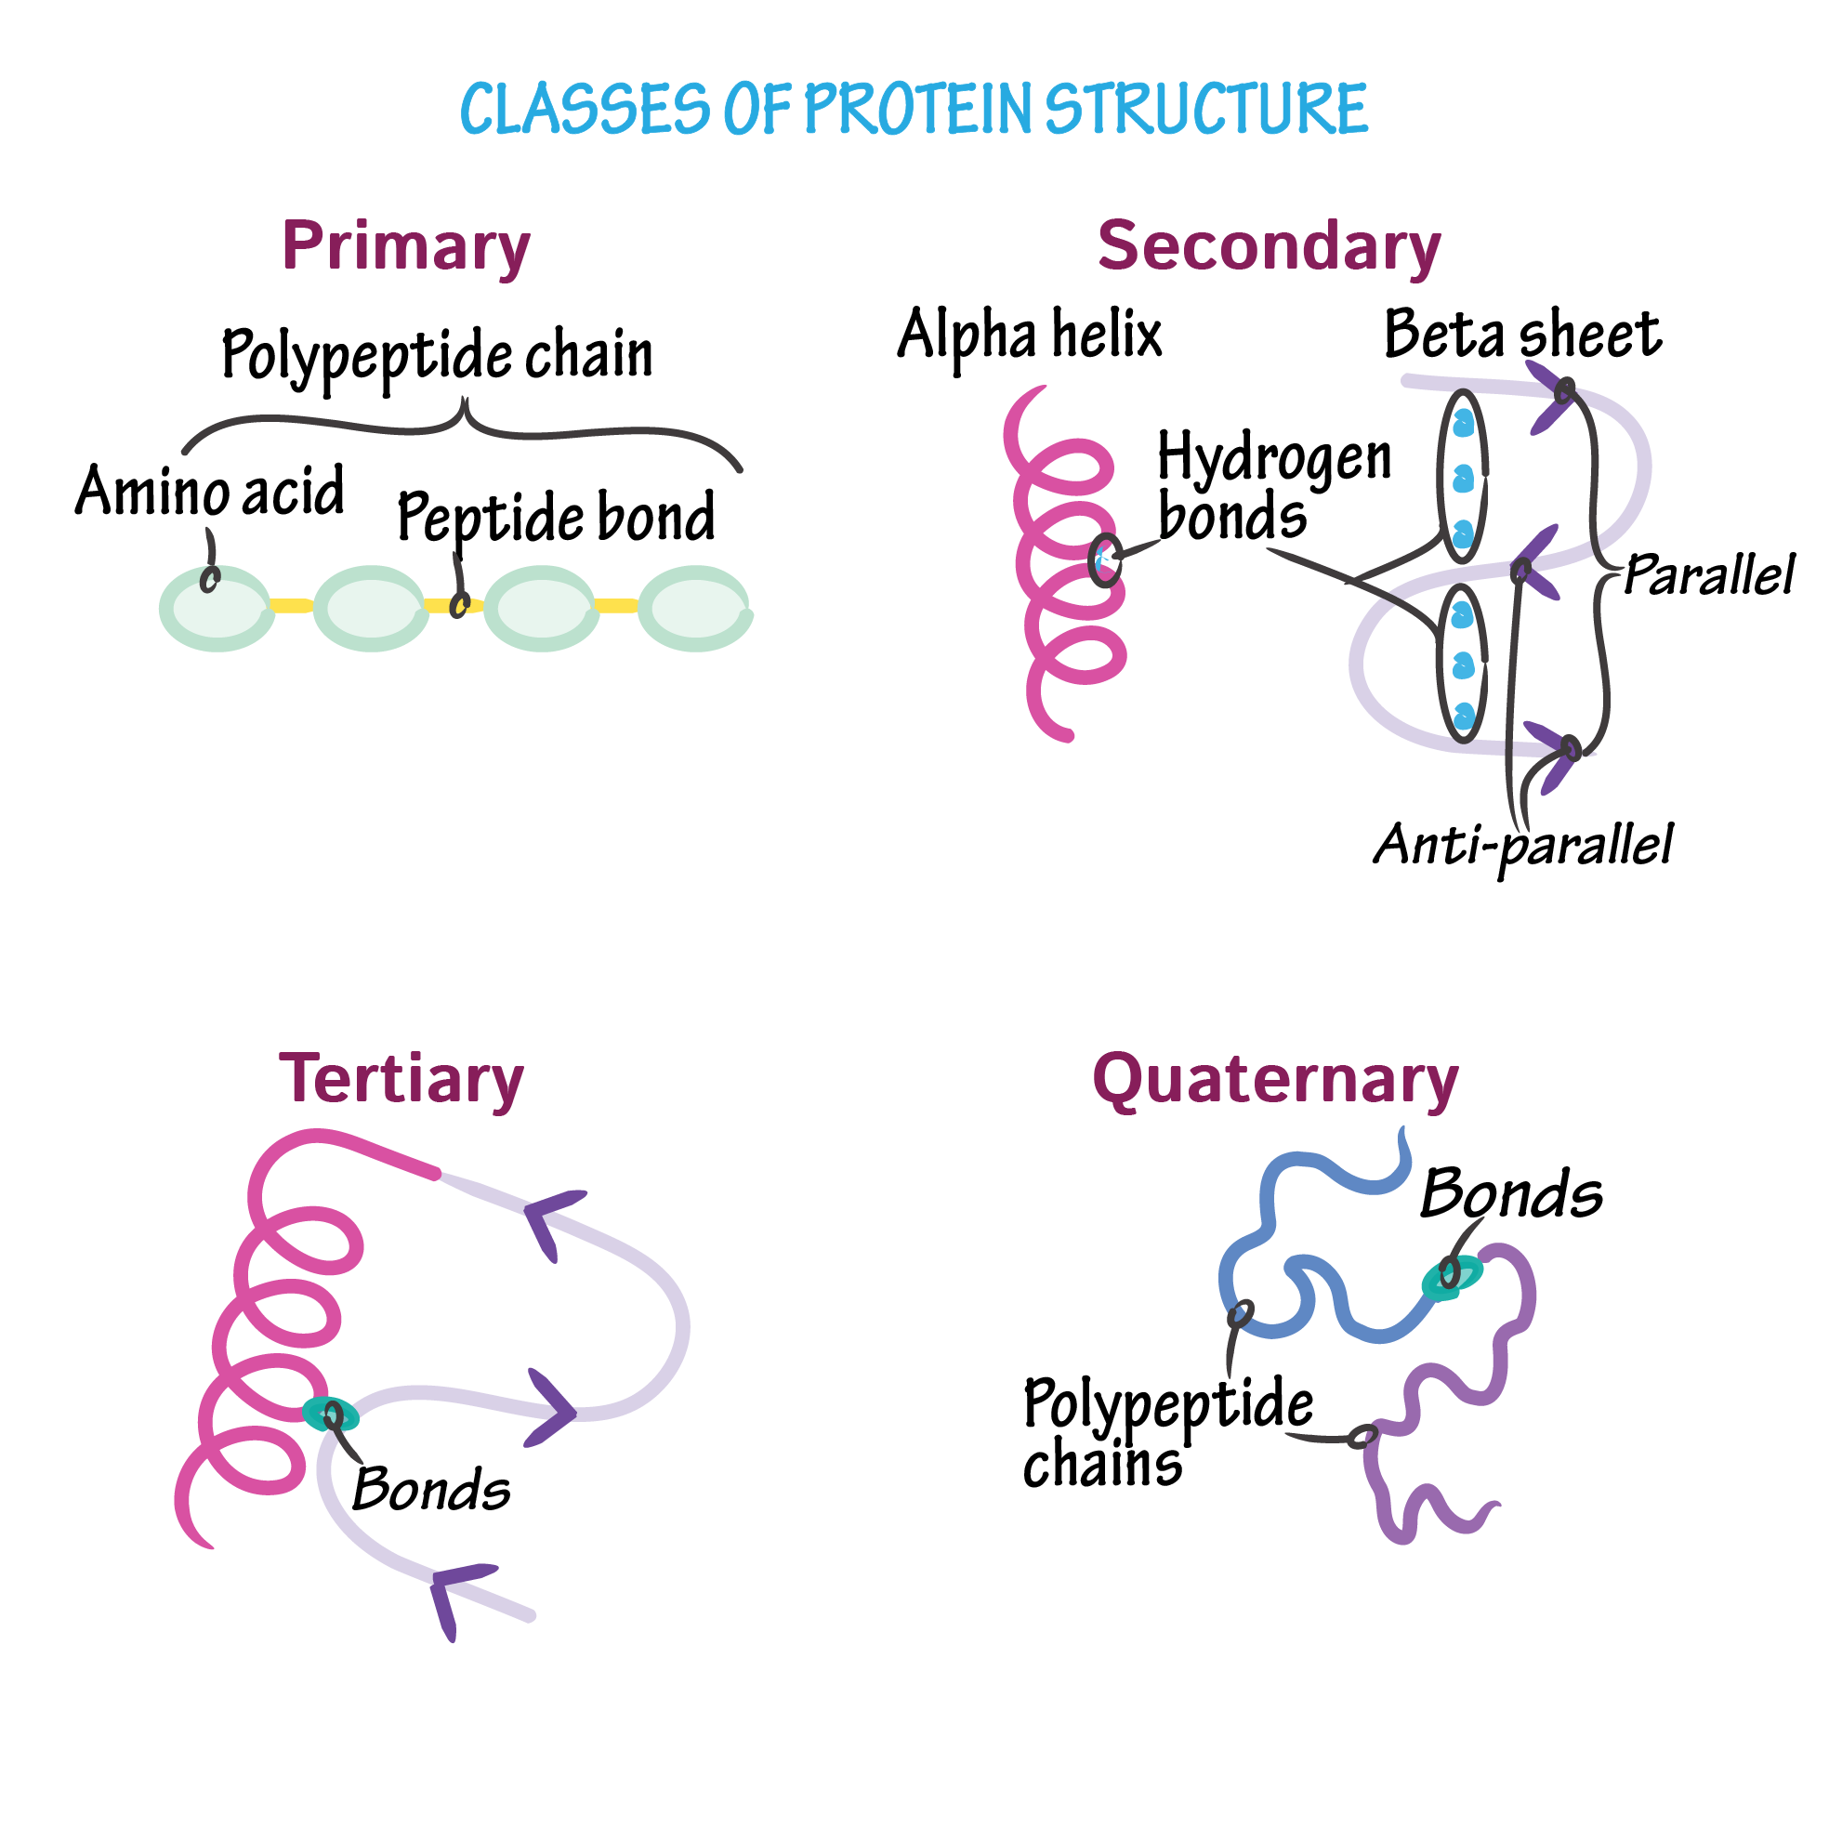

Slide 41
3. Proteinler
Bitkiler 20 çeşit amino asidin tamamını üretebilir. İnsanlar 12 çeşit amino asidi dönüşüm reaksiyonları ile karaciğerde üretirken 8 çeşit amino asidi üretemez.
Son yıllarda yapılan araştırmalarda bazı canlılarda bu 20 aminoasit çeşidinin dışında 2 yeni amino aside de rastlanmıştır.
Genellikle hayvansal besinlerle alınan proteinler üstün kalitelidir. Bunun sebebi hayvansal proteinlerin yapısında temel amino asitlerin yeterli miktarda bulunmasıdır. Bitkisel besinlerle alınan proteinler ise temel amino asitleri az içerdiği için düşük kaliteli proteinlerdir.

Slide 42
Proteinlerin Canlılar İçin Önemi
Aktin ve miyozin adlı proteinler, kasların kasılıp gevşemesinde görev alır.
Fibrinojen adlı protein, kanın damar dışında pıhtılaşmasında görev alır.
Mikroplara karşı vücudun savunmasında görevli olan antikorlar, protein yapılıdır.
Kandaki oksijen (O2) ve karbondioksidin (CO2) taşınmasında görevli olan hemoglobinin yapısına katılır.
Enzim ve hormonların yapısına katılarak düzenleyici olarak iş yapar.

Slide 43
Proteinlerin Canlılar İçin Önemi
Keratin proteini; saç, tırnak, kıl ve derinin yapısına katılır.
Protein bakımından yetersiz beslenme sonucunda büyüme yavaşlar, bağışıklık sistemi zayıflar, yaralar geç iyileşir, vücut su toplar yani ödem oluşumu gözlenir.
Glikozun proteinlerle birleşmesi sonucunda oluşan glikoproteinler, hücre zarının yapısında bulunur. Glikoproteinler hücrelerin birbirini tanımasını sağlayan moleküllerdir.
Karbonhidrat ve lipit depolarının tükendiği uzun süreli açlık durumlarında proteinler enerji kaynağı olarak kullanılır.

Slide 45
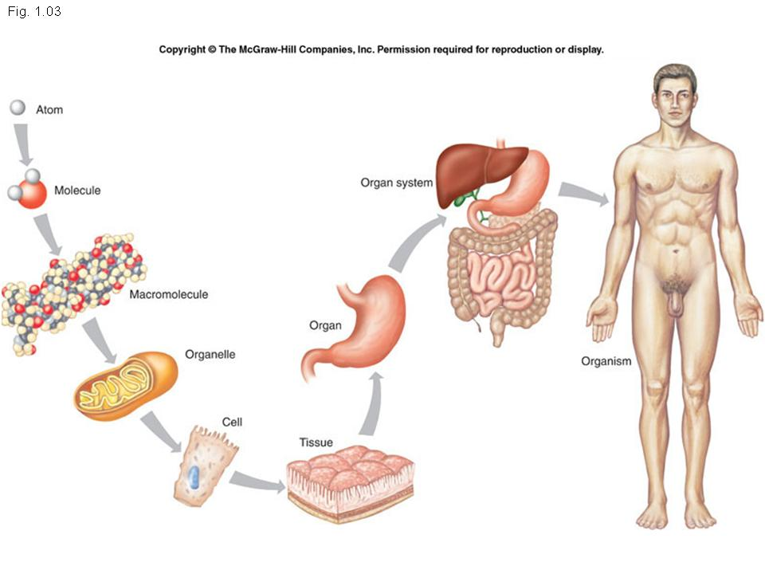

Slide 46
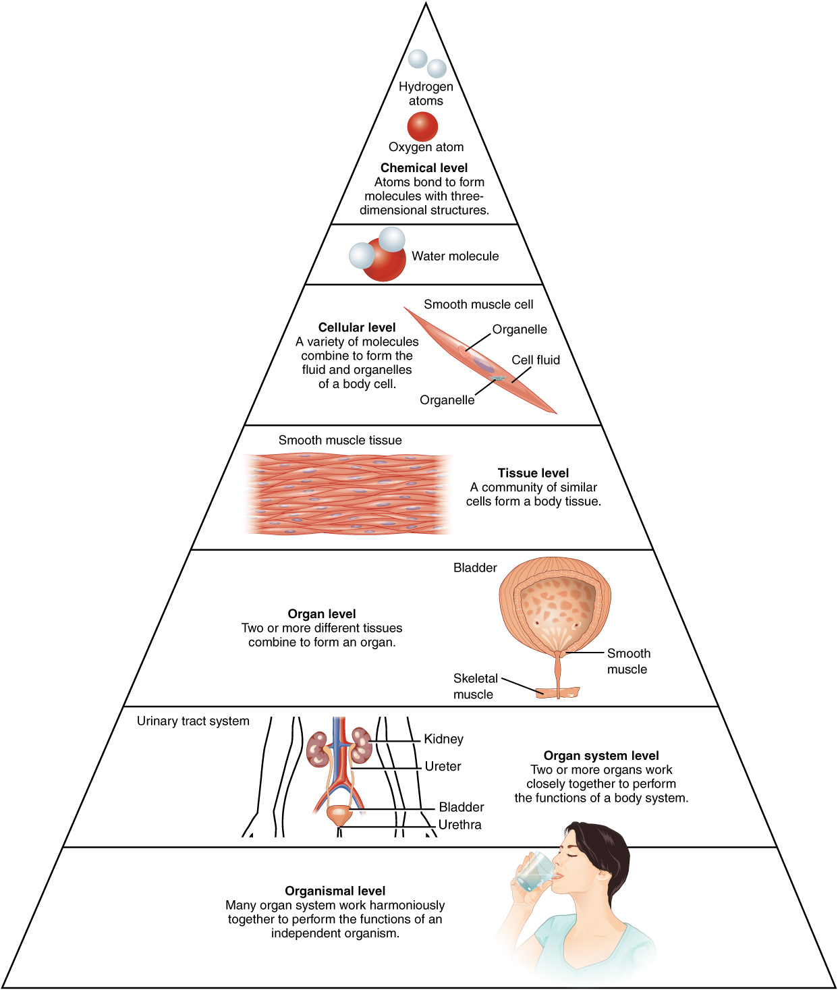

Slide 47
HÜCRELER
Kas Hücreleri
Sinir Hücreleri
Epitel Hücreleri
Bağ Dokusu (Konnektif Doku) Hücreleri

Slide 48
DOKULAR
Özelleşmiş hücre topluluklarıdır.
Kas Dokusu
Sinir Dokusu
Epitel Dokusu
Bağ Dokusu (Konnektif Doku)

Slide 55
ORGANLAR
Dört çeşit dokuyu da içerebilen daha kompleks oluşumlardır.
Örnek verecek olursak böbrekler;
Tek katlı kübik epitelden oluşan bir seri küçük tüpler,
Tüm duvarlarında epitel hücreleri ile kas ve bağ dokusu bulunan kan damarları ve organı dıştan saran bağ dokusu ağı tarafından oluşturulur.

Slide 56
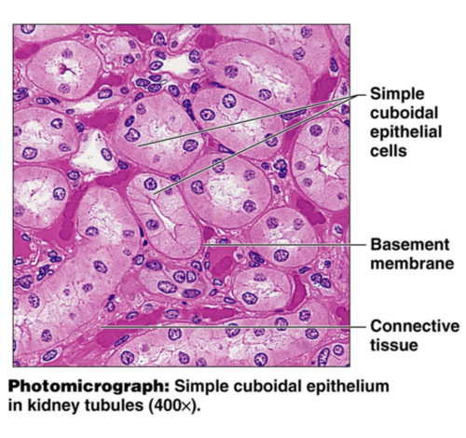

Slide 57
ORGAN SİSTEMLERİ
Birtakım organların bir araya gelerek birlikte işlev görmesidir.
ÖR = Boşaltım Sistemi (Üriner Sistem):
Böbrekler,
Üreterler (böbreklerden mesaneye uzanan borular)
İdrar kesesi (mesane)
Üretra (mesaneden vücut dışına uzanan boru ) tarafından oluşturulur.

Slide 58
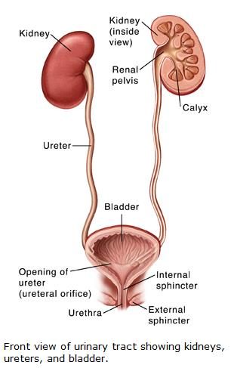

Slide 59
Metabolizma
Canlıda oluşan ve devam eden fiziksel ve kimyasal olayların tümüne birden metabolizma adı verilmektedir.
Hücrelerdeki kimyasal reaksiyonlar enzimler tarafından katalizlenmektedir.
Metabolizma, oldukça koordine ve maksatlı ilerleyen bir hücre faaliyetidir; bu faaliyette pek çok enzim sistemi görev almaktadır.

Slide 60
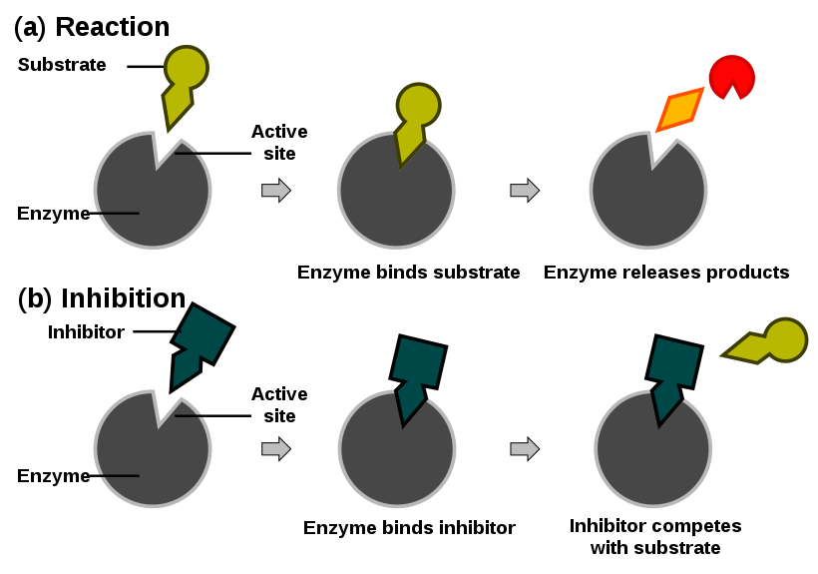

Slide 61
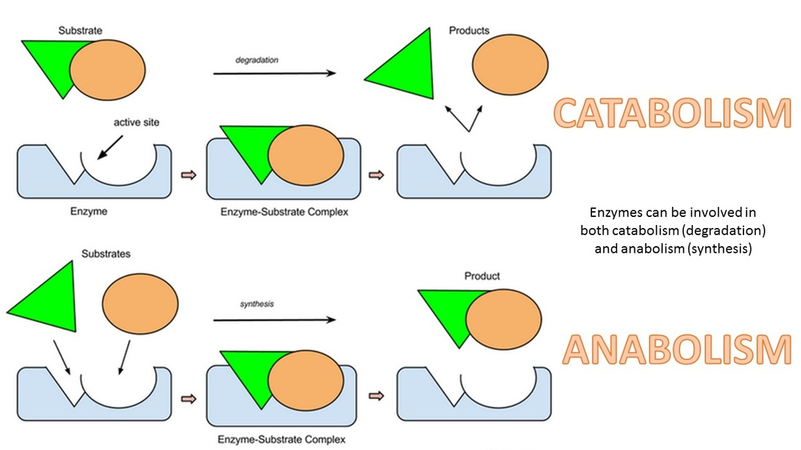

Slide 62
Metabolizma
Metabolizma dört önemli fonksiyon görmektedir:
1) Çevredeki enerjice zengin besin maddelerinin yıkımından kimyasal enerji elde etmek.
2) Besin maddelerini, hücrenin makromoleküllerini sentez etmek için öncül yapı taşları haline çevirmek yani sindirmek.
3) Öncül yapı taşlarından hücrenin ihtiyacı olan makromoleküllerden proteinleri, nükleik asitleri, lipidleri, polisakkaritleri ve diğer hücre komponentlerini sentez etmek.
4) Hücrenin özelleşmiş fonksiyonuna göre gerektiğinde biyomolekülleri ya yıkmak ya da sentezlemek

Slide 63
Katabolizma
Katabolizma metabolizmanın yıkım fazı olup ister dışarıdan alınsın ister hücrede depo edilen biyomoleküller olsun karbonhidrat, lipid ve proteinlerin basamak basamak yıkım reaksiyonuna uğrayarak daha küçük ve daha basit olan laktik asit, CO2, H2O, NH3 gibi maddelere yıkılmasıdır.
Katabolizma sonucunda, büyük organik moleküllerde saklı olan enerji serbest hale geçmektedir.

Slide 64
Anabolizma
Anabolizma, metabolizmanın biyosentez fazı olup küçük yapı taşı olan moleküllerden hücrenin polisakkaritler, proteinler, lipidler, nükleik asitler gibi makromoleküllerinin sentezini sağlayan fazdır.
Biyosentez, yapının büyümesi ve daha kompleks hale gelmesi demektir; bu iş için enerji gerekmektedir ki biyosentez için gerekli olan enerji, ATP’nin ADP ve fosfata yıkılması ile elde edilmektedir

Slide 65
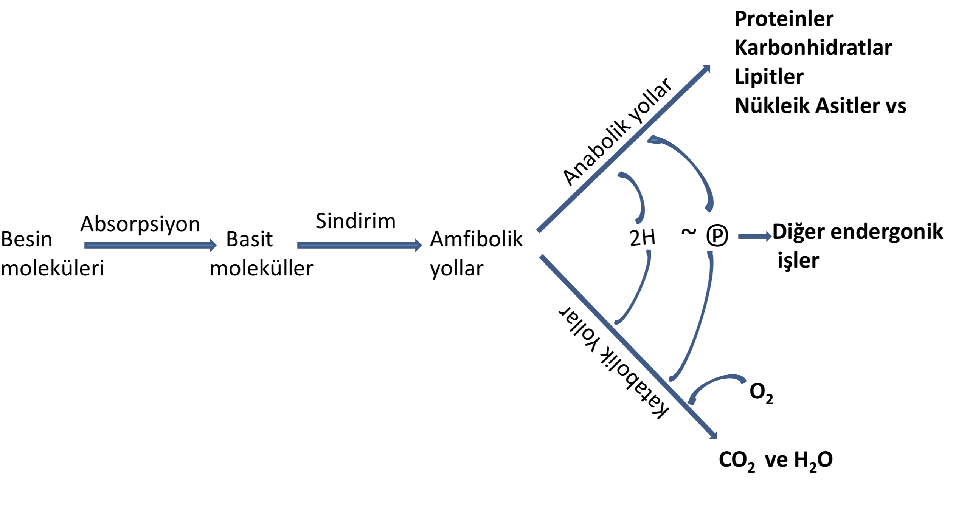

Slide 66
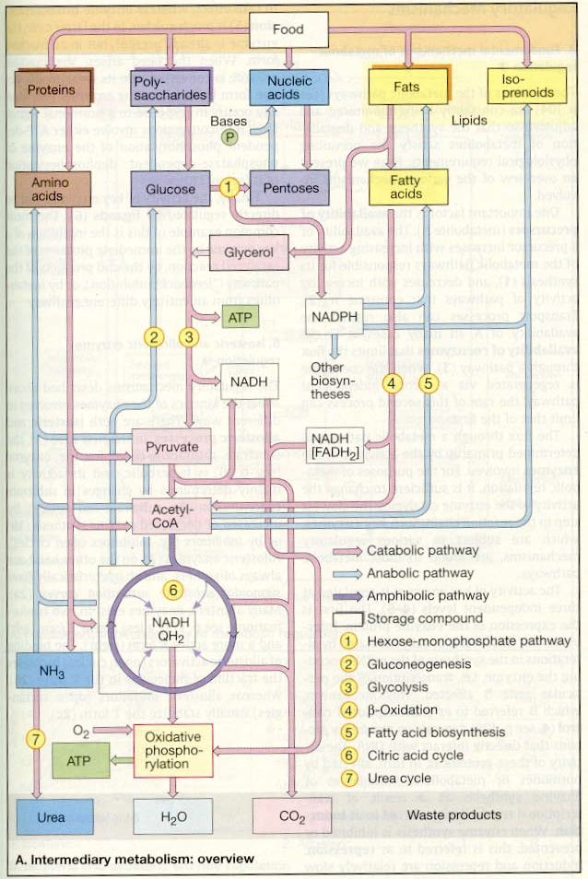

Slide 67
HOMEOSTAZİS
İnsan vücudundaki bütün organ, sistem ve hücreler,uyum, iş birliği ve denge içerisindedir. Bu mükemmel uyum vücutta bir iç denge meydana getirir.
Vücudun bu iç dengesine homeostazis denir. Vücudumuz bu iç dengeyi korumak için, hücresel düzeyde ayarlamalar yapar.

Slide 68
Homeostazis
Homeostazis değişmez tutulduğu sürece, hayat sorunsuz olarak devam eder.
Bunu bir örnekle açıklayacak olursak eğer: Vücudumuzun belli bir sıcaklığı vardır ve hücresel fonksiyonların düzgün bir şekilde sürdürülebilmesi için bu sıcaklığın sabit bir şekilde korunması gerekir.

Slide 69
Hava sıcaklığının değiştiği durumlarda örneğin;
Çok soğuk bir ortamda bulunduğumuzda: Vücut sıcaklığının dengelenmesi için arterler daraltılır. Böylece, buralara fazla kan gitmesi engellenerek sıcaklık kaybı önlenir.
Çok sıcak hava koşullarında ise ; vücut sıcaklığının düşürülmesini sağlamak için arterler genişletilir. Bu suretle deri bölgesine daha fazla kan gönderilerek, sıcaklığın deri yoluyla dışarıya verilmesi sağlanır.
Eğer bu mekanizma etkili olmaz ise; terleme olayı devreye girer. Bununla, sıcaklığın buharlaşma yoluyla azaltılması sağlanır.
Yani, vücudumuz, homeostazisi korumak için içten ve dıştan gelen etkilere karşı tepki göstermektedir.

Slide 70
EKSTRASELÜLER SIVI-İÇ ORTAM
Yetişkin insan vücudunun yüzde 60'ı sıvıdır.
Ekstrasellüler sıvı adını alan hücre sıvısı vücudun su yüzdesinin büyük çoğunu oluşturmaktadır.
Bu sıvı vücut içinde belirli bir harekete sahiptir. Hızla dolaşan kana geçen, doku sıvısı ile kan, kapiller duvarlardan difüzyon yoluyla birbirine karışır.
Ekstraselüler sıvı içinde bulunan iyon ve besinler hücrelerin canlı kalmasını sağlar.

Slide 71
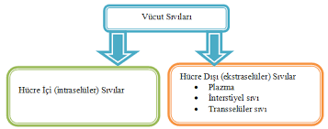

Slide 75
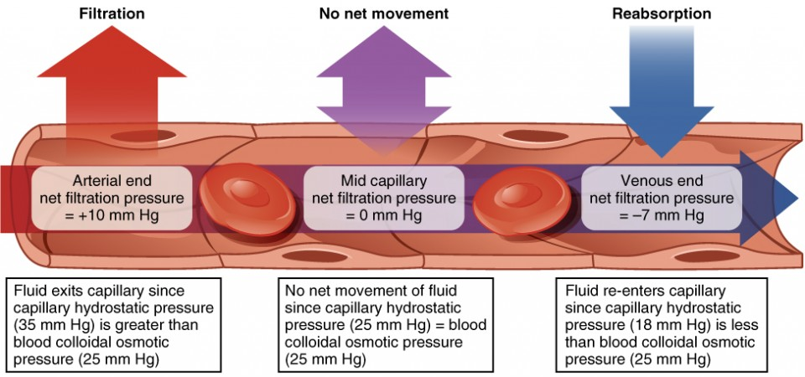

Slide 76
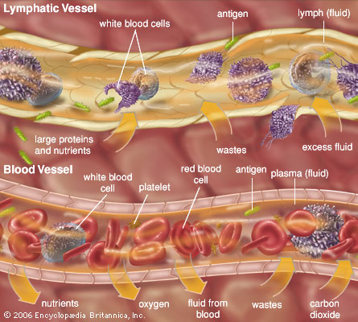

Slide 77
Ekstrasellüler sıvı vücudun iç ortamını oluşturur.
Hücreler bu iç ortamda yeterli konsantrasyonda oksijen, glikoz, farklı iyonlar, aminoasitler, yağlar ve diğer maddeler bulunduğu sürece yaşar, büyür ve özel işlevlerini yapabilirler.
Tek hücreli bir canlı, oksijenini ve diğer besinlerini doğrudan çevresinden alır. Vücuttaki hücreler ise içerisinde bulundukları sıvı ortam ile alışveriş halindedirler. Bu sıvı ortamı, Claude Bernard İÇ ORTAM olarak tanımlamıştır.

Slide 78
Ekstraselüler Ve İntraselüler Sıvılar Arasındaki Farklar
Ekstrasellüler sıvı çok miktarda sodyum, klor ve bikarbonat iyonu bulunurken ;
İntrasellüler sıvıda, büyük miktarda potasyum, magnezyum ve klor iyonları bulunur.
Ayrıca ekstrasellüler sıvıda hücreler için gerekli oksijen, glikoz, yağ asitleri gibi besinler içerir. Ayrıca hücrelerden atılmak üzere akciğerlere taşınan karbon dioksit ve böbrekler yoluyla ekstrete edilecek diğer hücresel artıklar da ekstrasellüler sıvı içinde yer alır.
Hücre zarlarından iyonların geçişini düzenleyen özel mekanizmalar bu farklılığı korur.

Slide 79
Ana İşlevsel Sistemlerin Homeostatik Mekanizmaları
Vücuttaki tüm organ ve dokular bu basit koşulları korumak için bir görev üstlenmiştir.
Örneğin; Akciğerler, ekstrasellüler sıvıya sürekli oksijen sağlar, bu oksijen hücresel solunumunda kullanılır; böbrekler, iyon konsantrasyonunu sabit tutar, gastrointestinal sistem besin sağlar.

Slide 80
Ekstrasellüler Sıvı Taşıma Sistemi-Dolaşım Sistemi
Ekstrasellüler sıvı vücudun tüm bölgelerinde iki aşamada dolaşır:
1. aşamada kanın dolaşım sisteminde tekrar tekrar dolaşması gerekir.
2. aşamada ise sıvı kan kapilleriyle hücreler arasında dolaşır.
Dinlenme halinde olan bir insanda dolaşım sisteminde yer alan bütün kan, tüm sistemi 1 dakikada dolaşır.

Slide 81
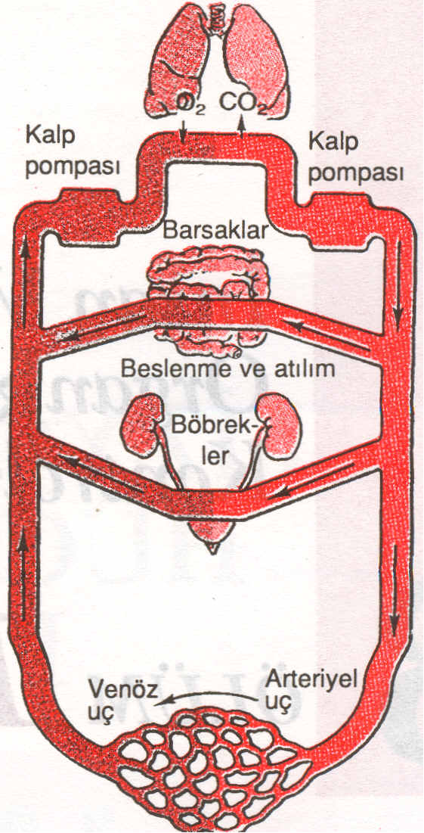

Slide 82
Kan, kapillerlerden geçerken, kanın plazma bölümüyle intersellüler sıvı arasında sürekli bir alışveriş gerçekleşir.
Böylece vücudun her yerindeki ekstrasellüler sıvının plazma ve interstisyel boşluktaki bölümü sürekli olarak karışır, sonuçta tüm vücutta tam olarak homojen bir bileşimde tutulur.

Slide 83
Ekstrasellüler Sıvıdaki Maddelerin Kaynağı
SOLUNUM SİSTEMİ: Kan, alveolerden geçerken oksijen tutar, böylece hücrelerin gereksindiği oksijen sağlanır. Alveol ile pulmoner kapiller damar arasındaki membranın kalınlığı 0.4-2 mikrondur bu sayede oksijen, moleküler hareketlerle bu membrandan kana, su ve iyonların doku kapillerlerinden diffüze oluşu gibi hızla diffüze olur.
GASTROİNTESTİNAL SİSTEM: Kalbin pompaladığı kanın büyük bölümü gastrointestinal sistem organlarının çeperlerinden de geçer. Burada karbonhidratları, yağ asitlerini ve aminoasitleri içeren çözünmüş besinler ekstrasellüler sıvıya absorbe edilir.

Slide 84
METABOLİK İŞLEV ÜSTLENEN KARACİĞER VE DİĞER ORGANLAR:
Gastrointestinal sistemden emilen maddelerin emilebilir hale gelmesine yardımcı olan organlardan biri de karaciğerdir. Karaciğer, bu maddelerin bir çoğunu kimyasal bileşimini değiştirerek daha iyi kullanılabilir hale getirir.
Vücuttaki diğer dokular
Yağ hücreleri
Gastrointestinal mukoza
Böbrekler
Endokrin bezler ise kullanılabilir hale getirilmesine ya da depo edilmesine yardımcı olurlar.
İSKELET KAS SİSTEMİ: İskelet sistemi,
Besinlerden alınan gerekli maddelerin doğru yerlere ulaşmasında,
Vücudun gerekli hareketliliğinde oldukça önemlidir.

Slide 85
Metabolizma Artıklarının Uzaklaştırılması
KARBON DİOKSİDİN AKCİĞERLER TARAFINDAN ATILMASI:
Kan akciğerlerde oksijen tuttuğu sırada, karbon dioksit kandan alveol havasına geçer.
Solunum hareketleriyle alveol havasının içeri ve dışarı taşınması karbon dioksidin atmosfere verilmesini sağlar.
Karbon dioksit metabolizma sonucu en fazla miktarda oluşan son üründür.
BÖBREKLER:
Kan böbreklerden geçerken hücrelere gerekli olmayan üre , ürik asit, ekstrasellüler sıvıda birikebilecek fazla su ve iyonlar gibi maddelerin çoğu plazmadan uzaklaştırılır.
Böbrekler bu işi yaparken önce çok miktarda plazmayı glomerüllerden tubuluslara süzerler, daha sonra vücuda gerekli olan glikoz, aminoasitler, yeterli miktarda su ve iyonların büyük bölümü geri emilir.
Üre, Ürik asit gibi maddeler ise renal tübuluslardan idrara geçer.

